Slide 1



CASE BASED REASONING

Slide 2
OUTLINE
Konsep CBR
Keuntungan sistem CBR
Tahapan CBR
Siklus CBR
Contoh Implementasi CBR

Slide 3
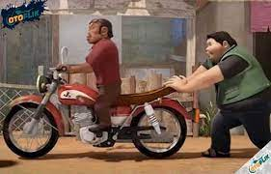
KONSEP CBR
MOTOR BERHENTI??
Apa yang terjadi, apa yang salah? *Terakhir kali hal itu terjadi, tidak ada bensin. Apakah tidak ada bensin? * Tapi tunggu aku ingat businya kotor..
Ini adalah proses berpikir normal manusia ketika menghadapi masalah masalah yang mirip dengan masalah yang telah dihadapi sebelumnya.

Slide 4
Apa yang harus dilakukan?
Reuse/menggunakan kembali pengalaman solusi saat menghadapi masalah yang sama.
Bagaimana kita mengingat kembali masalah tersebut apabila ada masalah yang sama terjadi kembali?
Case Based Reasoning

Slide 5
KONSEP CBR
Case Based Reasoning-CBR atau sistem penalaran komputer berbasus kasus :
Merupakan sistem yang bertujuan untuk menyelesaikan suatu kasus baru dengan cara mengadaptasi solusi-solusi yang terdapat pada kasus-kasus sebelumnya yang mirip dengan kasus baru
Case Based Reasoning (CBR) didefinisikan sebagai sebuah metodologi untuk menyelesaikan masalah dengan memanfaatkan pengalaman sebelumnya.
Pengalaman yang lalu dikumpulkan dan disimpan dalam tempat yang disebut Basis Kasus. Basis kasus adalah kumpulan kasus-kasus yang pernah terjadi.

Slide 6
KONSEP CBR
Sebuah kasus baru diselesaikan dengan mencari kasus-kasus yang telah tersimpan dalam basis kasus yang memiliki kemiripan dengan kasus baru tersebut
Apabila tidak ditemukan kasus yang memiliki kemiripan maka solusi dari kasus tersebut adalah analisa dari pakar atau ahli tentang kasus tersebut, dan kemudian akan dijadikan suatu kasus baru yang disimpan dalam basis kasus.
CBR merupakan sebuah paradigma utama dalam penalaran otomasi (automated reasoning) dan mesin pembelajaran (machine learning).
CBR melakukan penalaran dan menyelesaikan masalah dengan memperhatikan kesamaannya dengan satu atau beberapa penyelesaian dari permasalahan sebelumnya.

Slide 7
KEUNTUNGAN CBR
Mengurangi dampak penambahan informasi pengetahuan, karena tidak memerlukan pemahaman bagaimana menyelesaikan masalah
Tidak memerlukan suatu model yang explisit dan pengetahuan didapatkan dengan cara mengumpulkan kejadian-kejadian yang telah terjadi
Kemampuan untuk belajar dengan menambahkan kasus baru seiring waktu tanpa perlu menambahkan aturan baru atau mengubah yang sudah ada
Kemampuan untuk mendukung justifikasi dengan menawarkan kasus lampau lebih diutamakan

Slide 8
TAHAPAN CBR
Retrieve (penelusuran) adalah menemukan kembali kasus yang sama atau yang paling mirip dengan kasus baru
Reuse adalah menggunakan kembali informasi dan pengetahuan dari basis kasus untuk memecahkan masalah kasus baru (proses ini disebut “transfer solusi”)
Revise adalah merevisi atau memperbaiki solusi yang diusulkan.
Retain adalah menyimpan pengalaman untuk memecahkan masalah yang akan datang kedalam basis kasus

Slide 9
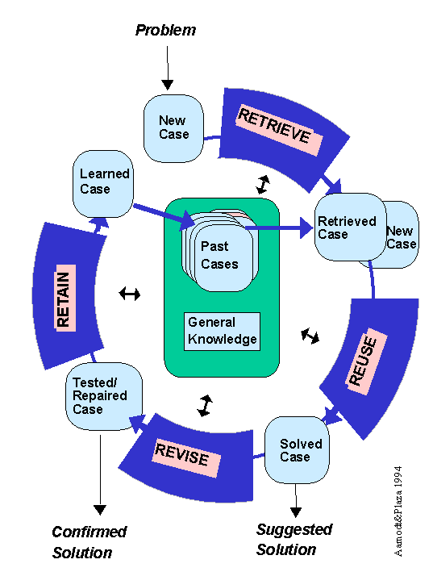
SIKLUS CBR

Slide 10
Tiga Langkah Utama dalam Menentukan SOLUSI
Membangun basis kasus, yang digunakan sebagai tempat penyimpanan.
Menentukan fungsi kemiripan (similarity), langkah ini digunakan untuk mengenali kesamaan atau kemiripan antara kasus-kasus yang tersimpan dalam basis kasus dengan kasus yang baru.
Pengambilan data, pada langkah ini kasus-kasus yang telah tersimpan dalam basis kasus diambil atau dipilih sebagai sebuah solusi, data ditampilkan dengan urutan tingkat nilai kemiripan (similarity) yang paling tinggi dengan range antara 0 sampai 1.

Slide 11
Retrieve
Tahapan penelusuran dimulai dengan beberapa tahapan yaitu:
Identifikasi masalah
Memulai pencocokan
Menyeleksi
Penalaran dimulai dengan tahapan mengenali masalah dan berakhir ketika kasus yang ingin dicari solusinya telah ditemukan serupa dengan kasus yang ada.

Slide 12
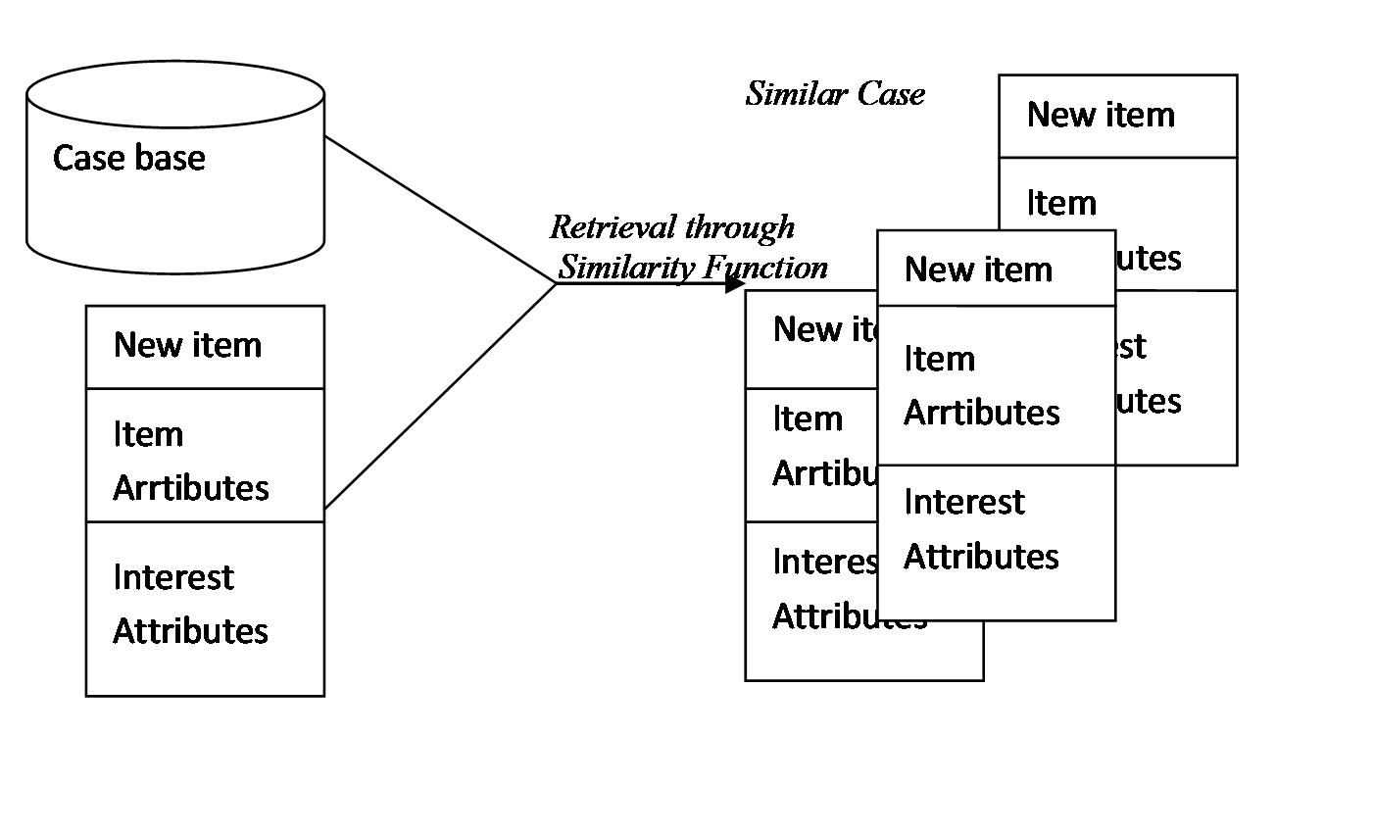
Tahapan Retrieve
Langkah penting dalam tahapan sistem penalaran konputer berbasis kasus adalah menentukan tingkat kemiripan (similarity) antar kasus.
Dengan adanya perhitungan kemiripan antar kasus, maka dapat dibuat daftar terurut dari kasus-kasus yang mirip (similar case)

Slide 13
Reuse
Reuse adalah pemecahan masalah kasus yang baru dengan cara menggunakan kembali informasi dan pengetahuan dari basis kasus.
Kasus dengan nilai similarity nilai tertinggi diantara kasus-kasus yang lain adalah kandidat solusi untuk problem baru (reuse phase).
Terdapat 3 kelas yg ada pada fase reuse, yaitu:
Menggantikan sebagian dari solusi, disebut substitusi
Mengubah sebagian dari struktur, disebut transformasi
Menurunkan dari solusi yang lama sebuah solusi baru, disebut adaptasi generative

Slide 14
Revise
Terdapat dua tugas utama dari tahapan ini, yaitu:(Adriana, 2008)
Evaluasi
Adalah bagaimana hasil yang didapatkan setelah membandingkan solusi dengan keadaan yang sebenarnya. Hal ini biasanya tahapan luar dari sistem penalaran berbasis kasus. Pada tahap evaluasi ini sering memerlukan waktu yang panjang tergantung pada aplikasi yang sedang dikembangkan.
2. Perbaikan kesalahan
Perbaikan kesalahan meliputi pengenalan kesalahan dan solusi yang dibuat dan mengambil atau membuat penjelasan tentang kesalahan tersebut.

Slide 15
Retain
Retain menggunakan solusi baru sebagai bagian dari kasus baru, kemudian kasus baru diupdate kedalam basis kasus.
Pada tahap ini terjadi suatu proses penggabungan dari solusi kasus yang baru dan benar ke dalam knowledge yang telah ada.

Slide 16
FUNGSI CBR
Ada tiga fungsi (Althoff, 2001), yaitu:
Diagnosa, pengguna memanfaatkan CBR dalam sistem yang digunakan sebagai alat bantu untuk menentukan hasil diagnosa suatu masalah.
Pendukung Keputusan, pemanfaatan CBR pada suatu sistem digunakan sebagai pendukung keputusan untuk penyelesaian masalah. Tipe ini sangat banyak digunakan dalam ruang lingkup yang membutuhkan analisa yang sangat lama dalam menyelesaikan suatu masalah. Dalam tipe ini, basis kasus yang digunakan dalam CBR harus sangat banyak.
Manajemen Pengetahuan, dalam tipe ini pemanfaatan PBK digunakan untuk mengelola pengetahuan yang didapatkan dari para pakar atau ahli disuatu bidang. Hal ini dikarenakan seorang pakar tidak dapat dijadikan suatu acuan dalam penyelesaian suatu masalah ketika faktor usia dan penyakit sudah menderitanya.

Slide 19
Contoh
Developing case-based reasoning systems: a case study in diagnosing building defects
Diagnosis cacat bangunan dipengaruhi oleh faktor-faktor berikut: banyak bahan digunakan dalam berbagai kombinasi di dalam bangunan, gejala yang sama dapat disebabkan oleh masalah yang berbeda, ada informasi sebab-akibat yang terbatas mengapa bahan gagal, dan penyebab cacat mungkin tidak ditemukan sampai tes destruktif dilakukan.

Slide 20
Contoh
Case Based Reasoning For Determining The Feasibility Of Scholarship Grantees Using Case Adaptation
Dari tahun lalu kriteria untuk mendapatkan beasiswa hampir sama, sehingga antara data sebelumnya dengan kriteria baru memiliki kesamaan. Case Based Reasoning merupakan salah satu metode yang mampu menalar atau memecahkan masalah berdasarkan pengetahuan lama. Selain itu, pengetahuan tentang CBR juga bersifat dinamis. Penelitian ini menerapkan pendekatan CBR untuk mengetahui kelayakan mahasiswa penerima beasiswa.

Slide 21
☺ END ☺

